Slide 1
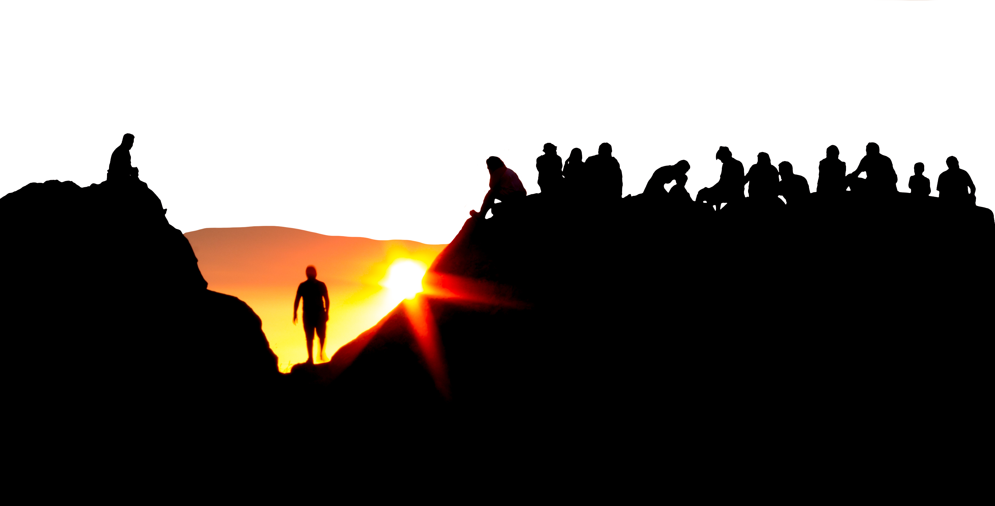
Lección 12
DIOS NOS HIZO CON UN PRÓposito
Efesios 2.1-10
«Pues somos hechura suya, creados en Cristo Jesús para buenas obras, las cuales Dios preparó de antemano para que anduviéramos en ella». Efesios 2.10
Año 31/Vol. 1

Slide 2
OBJETIVOS
Quienes participen de esta clase tendrán la oportunidad de reflexionar sobre:
El propósito eterno de Dios, que era y es salvar del pecado y de la muerte espiritual a los seres humanos por medio de Cristo.
El concepto pecado, entendido como fallar el blanco que da con la vida.
La espiritualidad que nos permite entender y realizar el propósito de Dios para el cual fuimos salvados.

Slide 3
VOCABULARIO
Mundo: Como se usa aquí no se refiere a la naturaleza creada por Dios, sino que es el orden, los significados y los resultados de valores establecidos por una sociedad, institución o de una persona.

Slide 4
TEXTO BÍBLICO: Efesios 2.1-2
RVR
1 Él os dio vida a vosotros, cuando estabais muertos en vuestros delitos y pecados,
2 en los cuales anduvisteis en otro tiempo, siguiendo la corriente de este mundo, conforme al príncipe de la potestad del aire, el espíritu que ahora opera en los hijos de desobediencia.
VP
1 Antes ustedes estaban muertos a causa de las maldades y pecados
2 en que vivían, pues seguían los criterios de este mundo y hacían la voluntad de aquel espíritu que domina en el aire y que anima a los que desobedecen a Dios.

Slide 5
TEXTO BÍBLICO: Efesios 2.3-4
RVR
3 Entre ellos vivíamos también todos nosotros en otro tiempo, andando en los deseos de nuestra carne, haciendo la voluntad de la carne y de los pensamientos; y éramos por naturaleza hijos de ira, lo mismo que los demás.
4 Pero Dios, que es rico en misericordia, por su gran amor con que nos amó,
VP
3 De esa manera vivíamos también todos nosotros en otro tiempo, siguiendo nuestros malos deseos y cumpliendo los caprichos de nuestra naturaleza pecadora y de nuestros pensamientos. A causa de eso, merecíamos con toda razón el terrible castigo de Dios, igual que los demás.
4 Pero Dios es tan misericordioso y nos amó con un amor tan grande,

Slide 6
TEXTO BÍBLICO: Efesios 2.5-6
RVR
5 aun estando nosotros muertos en pecados, nos dio vida juntamente con Cristo (por gracia sois salvos).
6 Juntamente con él nos resucitó, y asimismo nos hizo sentar en los lugares celestiales con Cristo Jesús,
VP
5 que nos dio vida juntamente con Cristo cuando todavía estábamos muertos a causa de nuestros pecados. Por la bondad de Dios han recibido ustedes la salvación.
6 Y en unión con Cristo Jesús nos resucitó, y nos hizo sentar con él en el cielo.

Slide 7
TEXTO BÍBLICO: Efesios 2.7-8
RVR
7 para mostrar en los siglos venideros las abundantes riquezas de su gracia en su bondad para con nosotros en Cristo Jesús,
8 porque por gracia sois salvos por medio de la fe; y esto no de vosotros, pues es don de Dios.
VP
7 Hizo esto para demostrar en los tiempos futuros su generosidad y su bondad para con nosotros en Cristo Jesús.
Pues por la bondad de Dios han recibido ustedes la salvación por medio de la fe. No es esto algo que ustedes mismos hayan conseguido, sino que es un don de Dios

Slide 8
TEXTO BÍBLICO: Efesios 2.9-10
RVR
9 No por obras, para que nadie se gloríe,
10 pues somos hechura suya, creados en Cristo Jesús para buenas obras, las cuales Dios preparó de antemano para que anduviéramos en ellas.
VP
9 No es el resultado de las propias acciones, de modo que nadie puede gloriarse de nada;
10 pues es Dios quien nos ha hecho; él nos ha creado en Cristo Jesús para que hagamos buenas obras, siguiendo el camino que él nos había preparado de antemano.

Slide 9
RESUMEN
En esta lección hemos hecho énfasis en:
Las personas que permanecen viviendo en la corriente pecaminosa del mundo están muertas espiritualmente.
Según Pablo, tanto los judíos como los gentiles estaban igualmente muertos en sus delitos y pecados por vivir según los criterios del mundo.
El pecado se originó en la diabólica voluntad de autodivinización, que es la base de la avaricia, egolatría, enajenación mental, perversión moral y social que imperan en nuestra sociedad. Por la virtud de conocer y obedecer a Jesucristo, las personas son recreadas y recuperan la unión con Dios y con el prójimo.

Slide 10
RESUMEN
En esta lección hemos hecho énfasis en:
El pecado es trasgredir la voluntad de Dios y causa la pérdida de las virtudes divinas que capacitan a la persona para adorar a Dios, realizarse, y convivir en paz y armonía con el prójimo.
Cristo, por la gracia de Dios, dio vida nueva de salvación tanto a los judíos como a los gentiles.
La salvación no se recibe por hacer buenas obras, sino que se recibe únicamente por la fe y, una vez recibida, la persona debe hacer las buenas obras para las cuales Dios lo ha llamado y preparado desde el principio.

Slide 11
ORACIÓN
Padre Celestial, gracias por tu amor revelado en Cristo, que desde el principio siendo uno contigo se hizo humano para redimirnos del poder del pecado y la muerte, y revelarnos la grandeza de tu amor. Ayúdanos para que reflejemos en toda nuestra manera de vivir el poder que tienen tu verdad y tu amor para vivificar a toda la humanidad. Amén.

